Slide 1
Практичне заняття №1
КОНСТИТУЦІЯ ТА ЕКСТЕР’ЄР СІЛЬСЬКОГОСПОДАРСЬКОЇ ПТИЦІ. СТАТІ ТІЛА, ОПЕРЕННЯ, ВІК І СТАТЬ ПТИЦІ.
Мета заняття. Вивчити статі тіла сільськогосподарської птиці різних видів. Ознайомитись з будовою оперення і його функцією, виявити значення екстер’єру для визначення породи, статі і віку птиці.
Матеріали та обладнання. Муляж курки, пір’я птиці різних видів.
Зміст заняття. Продуктивні якості птиці завжди пов’язані із екстер’єром та конституцією птиці.

Slide 2
Типи конституції. Класифікацію типів конституції запропонували наші вітчизняні вчені П.Н. Кулешов, Є.А. Богданов і М.Ф. Іванов. За класифікацією П.Н. Кулешова розрізняють такі типи конституції, як грубий, ніжний, щільний і пухкий. М.Ф. Іванов добавив ще міцний тип.
Конституція – це комплекс індивідуальних анатомічних і функціональних особливостей організму, які визначають його реакцію на різні умови зовнішнього середовища. Конституція обумовлюється: спадковістю,
  умовами утримання, годівлею.
Типи конституції у птахівництві:
  міцна
  щільна
  пухка
  ніжна.
МІЦНА конституція:

Slide 3
НІЖНА конституція:
  невеликі за розміром і живою масою,
  погано розвинуті скелет і мускулатура,
  швидко реагують на зовнішні подразнення,
  вимогливі до умов годівлі і утримання,
  несучість невисока, яйця маленькі.
Цей тип конституції має птиця декоративних порід (шовковисті, бентамки).

Slide 4
ПУХКА конституція:
  велика жива маса,
  сильно розвинутий підшкірний жир,
  пухке оперення,
  енергія росту і опереність молодняку сповільнені,
  обмін речовин понижений,
  темперамент флегматичний,
  відтворні якості невисокі.

Slide 5
ЩІЛЬНА конституція:
  тонкий кістяк,
  добре розвинуті м’язи,
  оперення щільно прилягає до тіла,
  жвавий темперамент,
  інтенсивний обмін речовин,
  висока енергія росту та несучість,
  добрі відтворні якості.

Slide 6
Екстер’єр птиці – це зовнішні форми й ознаки будови тіла птиці. За екстер’єром можна визначити продуктивні або інші господарсько-корисні якості птиці. За напрямком продуктивності та за типом тілобудови розрізняють курей яєчних, м’ясних і м’ясо-яєчних.
Яєчні кури – дуже рухлива і темпераментна птиця. Гребінь великих розмірів, за будовою листоподібний. У більшості випадків яєчні кури характеризуються ніжною щільною конституцією. Особливо сильно розвинені гребінь і сережки у півнів. Гребінь у курей звисає на бік, не закриваючи очі, що не є пороком: у півнів він прямостоячий.

Slide 7
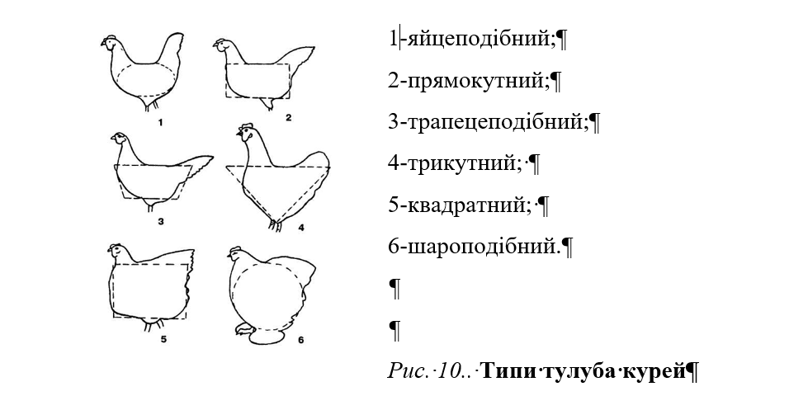

Slide 8
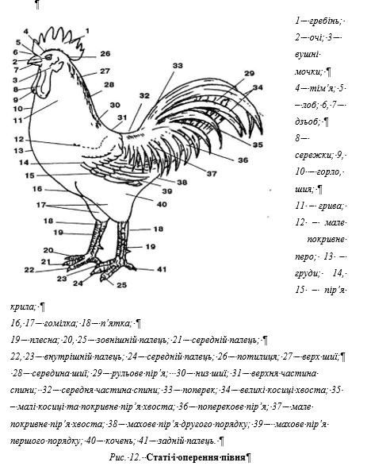

Slide 9
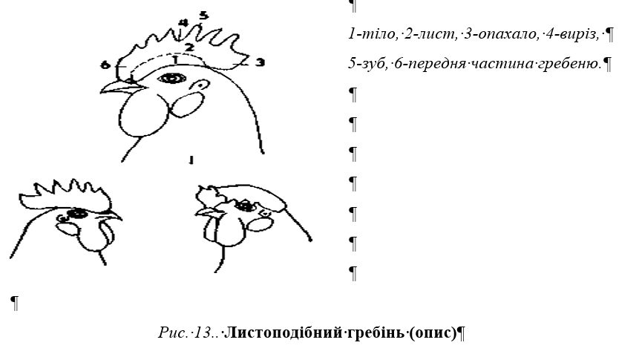

Slide 10
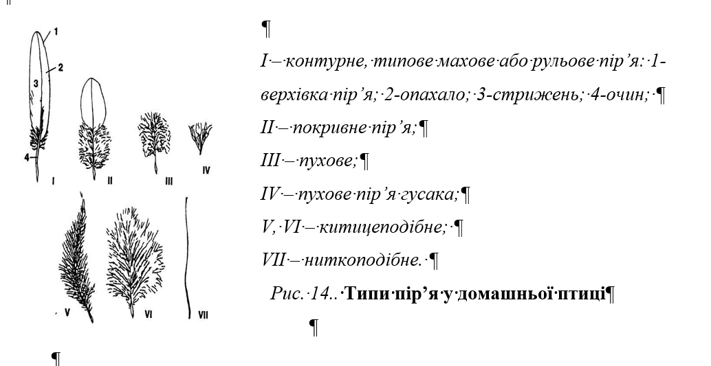

Slide 11
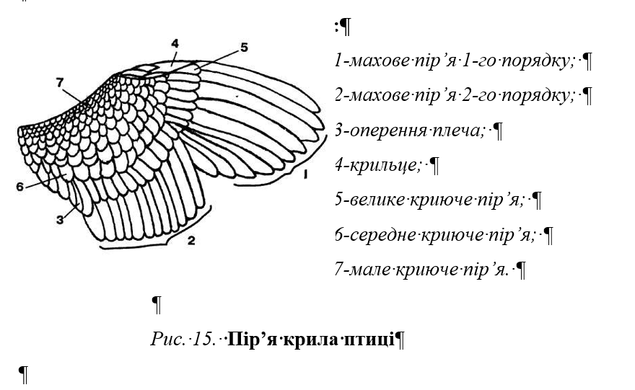

Slide 12
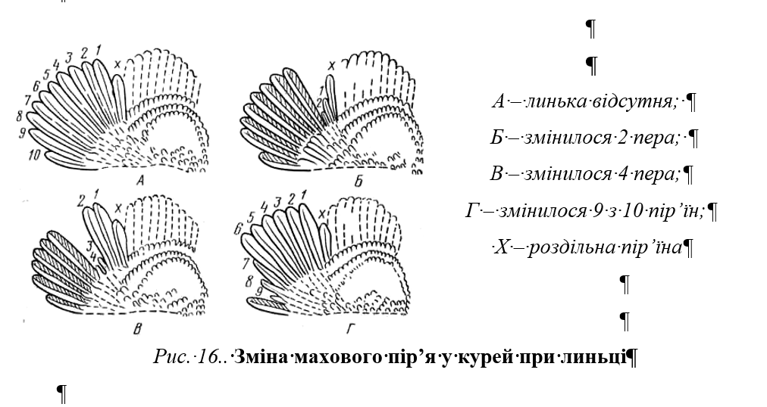

Slide 13
Завдання 1: Навчитися визначати напрямок продуктивності, стать та вік птиці за екстер’єрними ознаками.
Завдання 2. На рисунках 17, 18, 19 позначити статі тіла птиці.

Slide 14
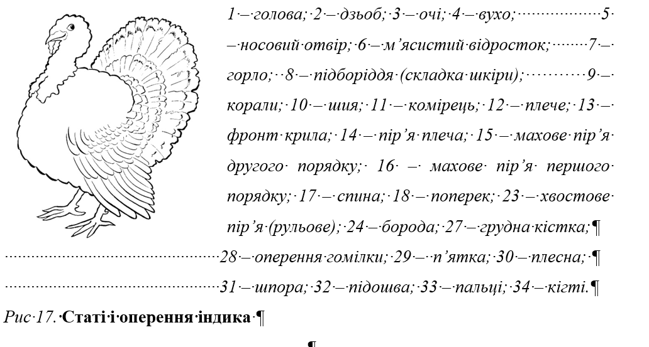

Slide 15
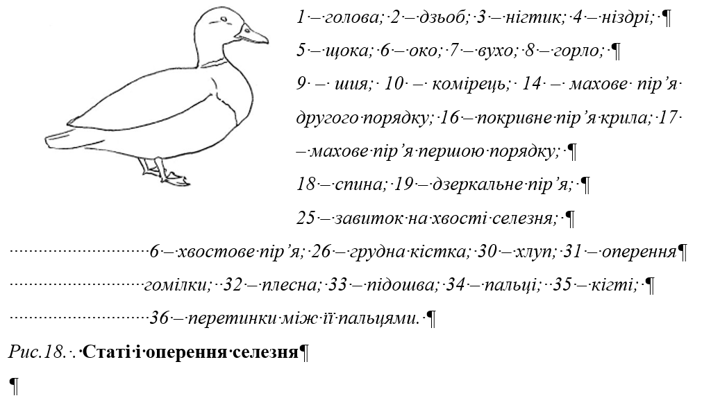

Slide 16
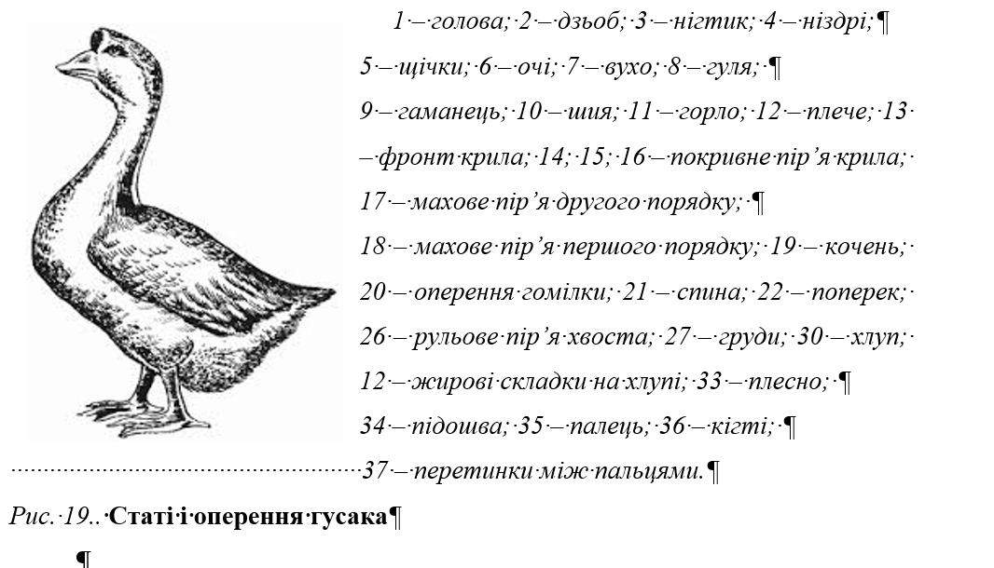

Slide 17
Контрольні запитання:
1. Характеристика курей за формою тілобудови.
2. Особливості екстер’єру птиці різних видів.
3. Статі тіла птиці різних видів.
4. Значення оперення, його види за функцією, будовою та розміщенням на тілі.
5. Визначення віку, статі та стану здоров’я птиці різних видів за екстер’єром.
6. Охарактеризувати форми гребенів курей.

